Slide 1

#STEMacasa
Presentazione del Gruppo facebook
STEMLab - Campania

Slide 2


Per questo abbiamo creato il Gruppo facebook STEMLab – Campania con l’intenzione di proporre al suo
In questi mesi avrebbe dovuto esserci l’inaugurazione dei laboratori e l’avvio delle attività del progetto STEM lab. La situazione è molto diversa da quella che ci aspettavamo e, in attesa di conoscerci di persona con l’inizio del prossimo anno scolastico, abbiamo pensato di iniziare a costruire una relazione con gli alunni, le famiglie e gli insegnanti della scuola, anche se virtuale.
interno diverse e stimolanti attività da poter fare a distanza, anche stando a casa, raggruppandole sotto il nome
di #STEMacasa.
STEM è la sigla di Scienze, Tecnologia, Ingegneria e Matematica e tutte le attività proposte all’interno del gruppo hanno lo scopo di familiarizzare con questi temi, stimolare il pensiero e la creatività, la voglia di conoscere e di mettersi in gioco, sperimentare la ricerca di soluzioni diverse, favorire l’apprendimento in maniera nuova e coinvolgente.
Attraverso questo gruppo offriremo:
ai bambini, ai ragazzi e alle loro famiglie
Un luogo virtuale di incontro dove raccontarsi e scambiare esperienze e idee per creare una Comunità virtuale Spunti per la realizzazione di attività ludico-educative a sfondo scientifico, ma non solo, da poter realizzare insieme a casa per divertirsi e crescere.
agli insegnanti
Idee e materiali da poter utilizzare ad integrazione e supporto della didattica a distanza (che potranno essere
utilizzati anche in fufuturo).

Slide 3
Ogni giorno pubblicheremo post di vario genere che pensiamo possano essere di vostro interesse, offrendovi stimoli tematici settimanali.
I post saranno di 4 tipologie:
#Pillole di STEM: semplici video-tutorial realizzati da noi con i quali vi proporremo una serie di attività educative, di gioco e di scienze, facili da svolgere, da soli o con i vostri genitori, usando ingegno e fantasia.
#Spunti STEM: che useremo per condividere con voi tutta una serie di informazioni, iniziative,
articoli e link utili che possano suscitare il vostro interesse e solleticare la vostra curiosità.
#Quello che sento e penso: ossia sollecitazioni e stimoli per raccontare le vostre emozioni, in questo periodo così particolare, e dire la vostra su tematiche di attualità cui potrete rispondere, se vi va, come meglio preferite: un messaggio scritto o vocale, una canzone, un disegno, una foto;
#Challenge STEM: con le quali vi lanceremo delle vere e proprie sfide creative proponendovi semplici attività ed esperimenti per divertirci e allontanare la noia. Vi chiederemo quindi di rispondere inviandoci le vostro foto e video che raccontino il modo in cui avete colto la sfida.

Slide 4
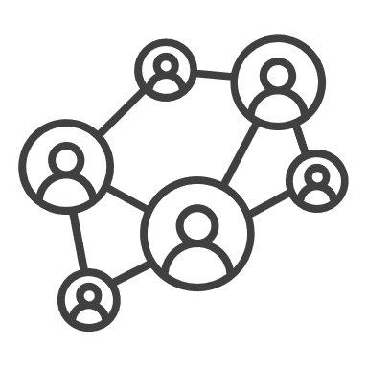
Il gruppo STEM Lab – Campania, pensato per i bambini/ragazzi, le famiglie e gli insegnanti della nostra Scuola, è privato quindi per accedervi devi fare richiesta di iscrizione e gli amministratori ti risponderanno prontamente. Ciò al fine di mantenere riservati tutti i contenuti in esso inseriti.
Anche per pubblicare un post è necessaria l’autorizzazione da parte degli amministratori in
modo da garantirci che siano pubblicati solo post coerenti con il tema del gruppo.
Per accedere devi entrare in Facebook e cercare Gruppo StemLab – Campania oppure andare direttamente al seguenrte indirizzo https://www.facebook.com/groups/stemlabcampania/
I video realizzati e condivisi sul gruppo StemLab Camapania saranno inoltre salvati sul sito internet della Scuola, nella sezione dedicata al progetto STEM, quindi potrai trovarli anche lì.
Non ti resta che iscriverti….cosa aspetti?
#STEMacasa in compagnia è meglio!
Ti aspettiamo

